Slide 1
Последовательность событий

Slide 2
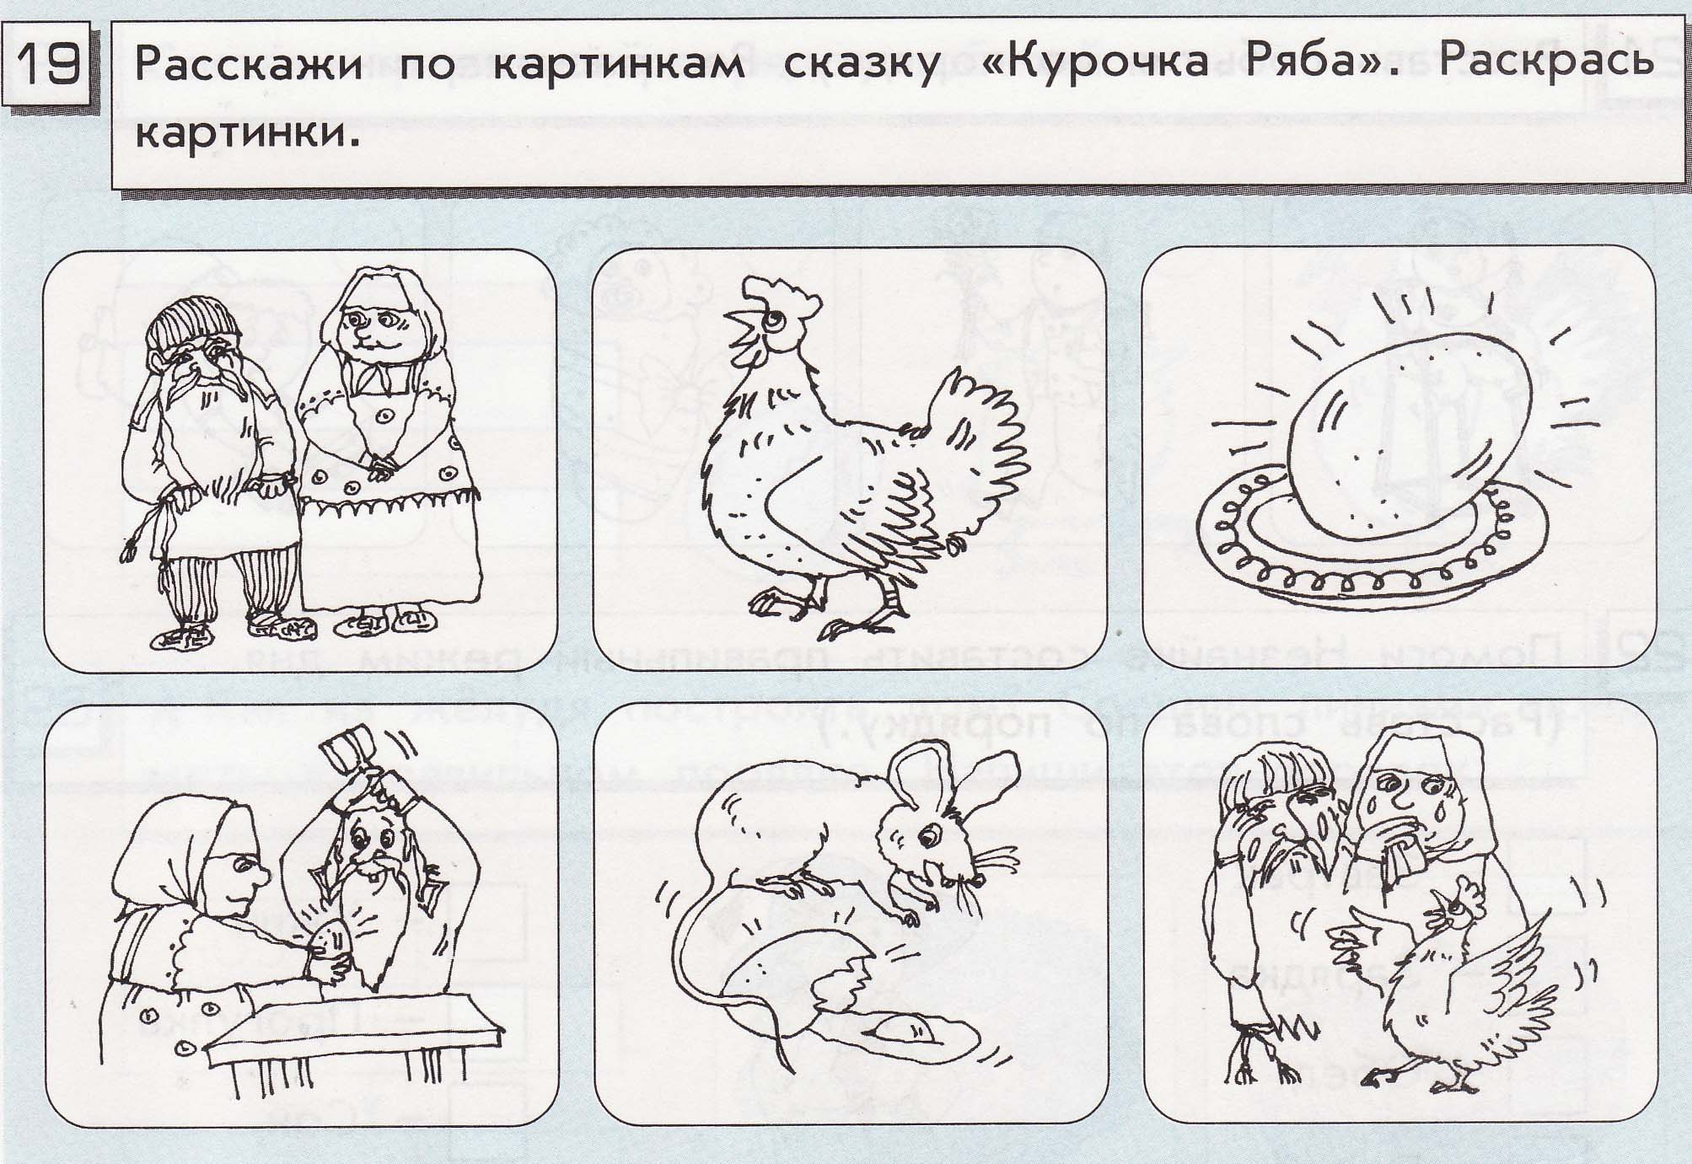
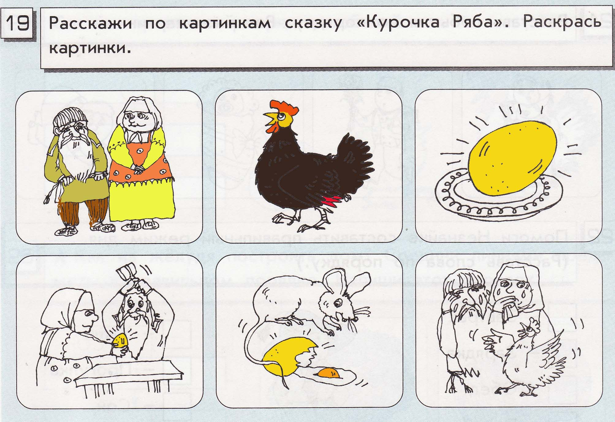

Slide 3
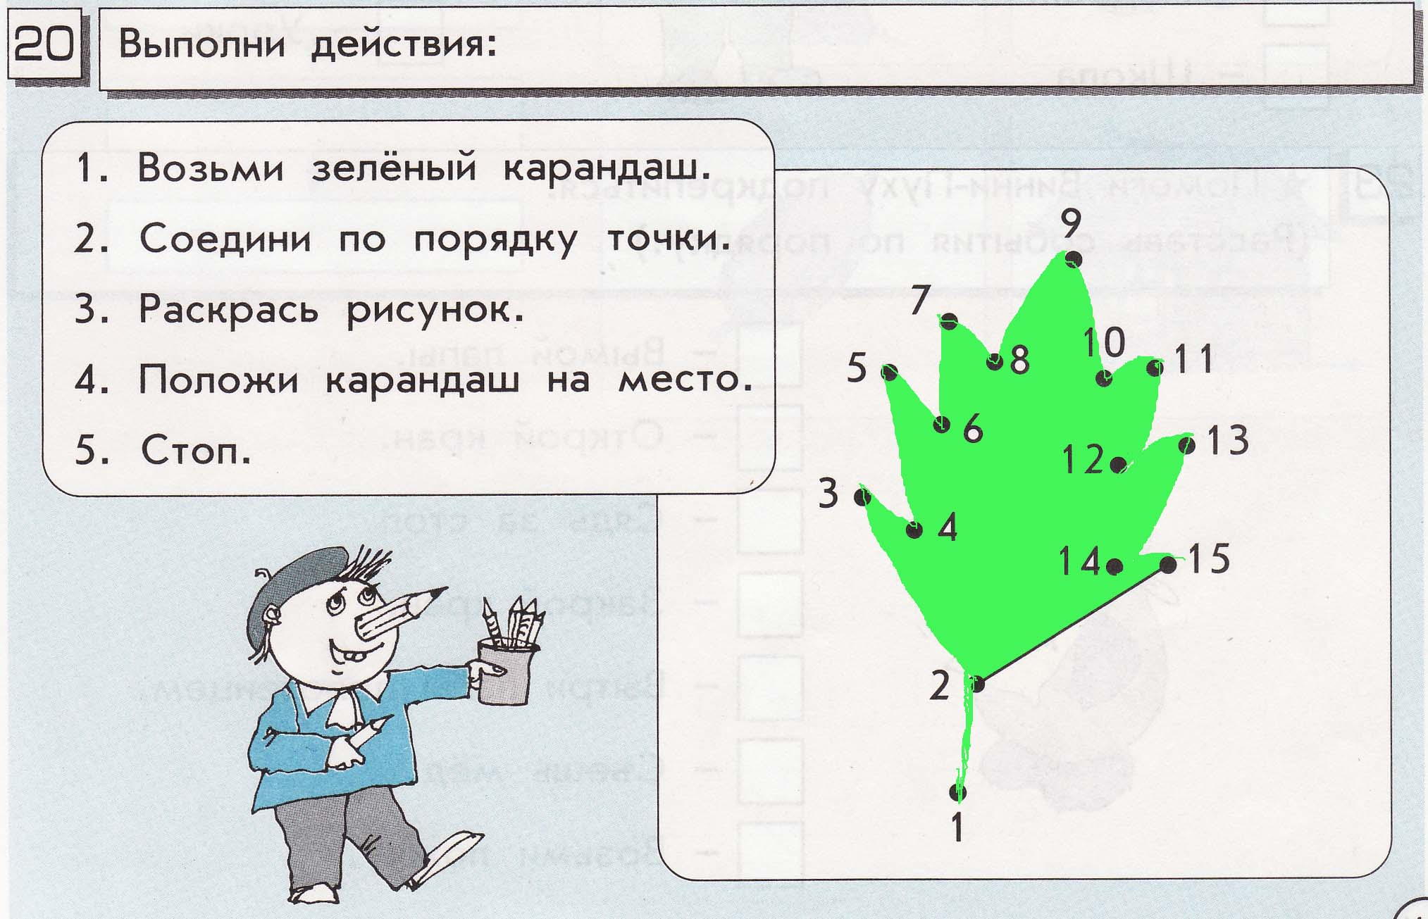

Slide 4
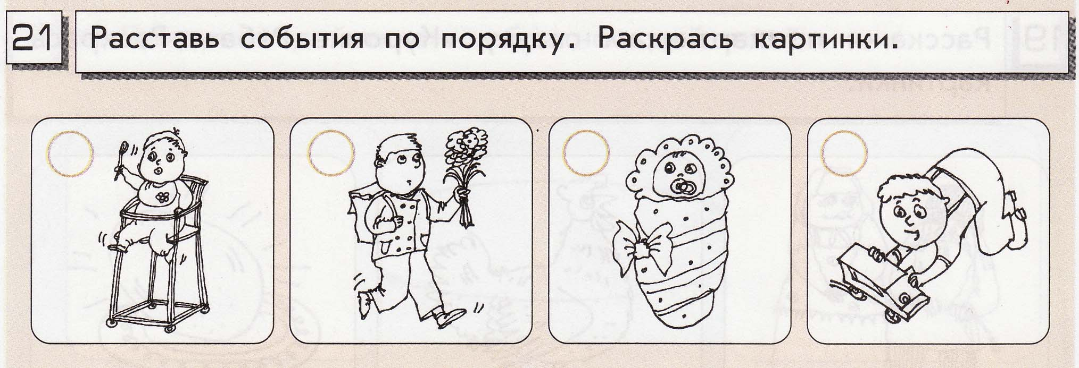
2
4
1
3

Slide 5
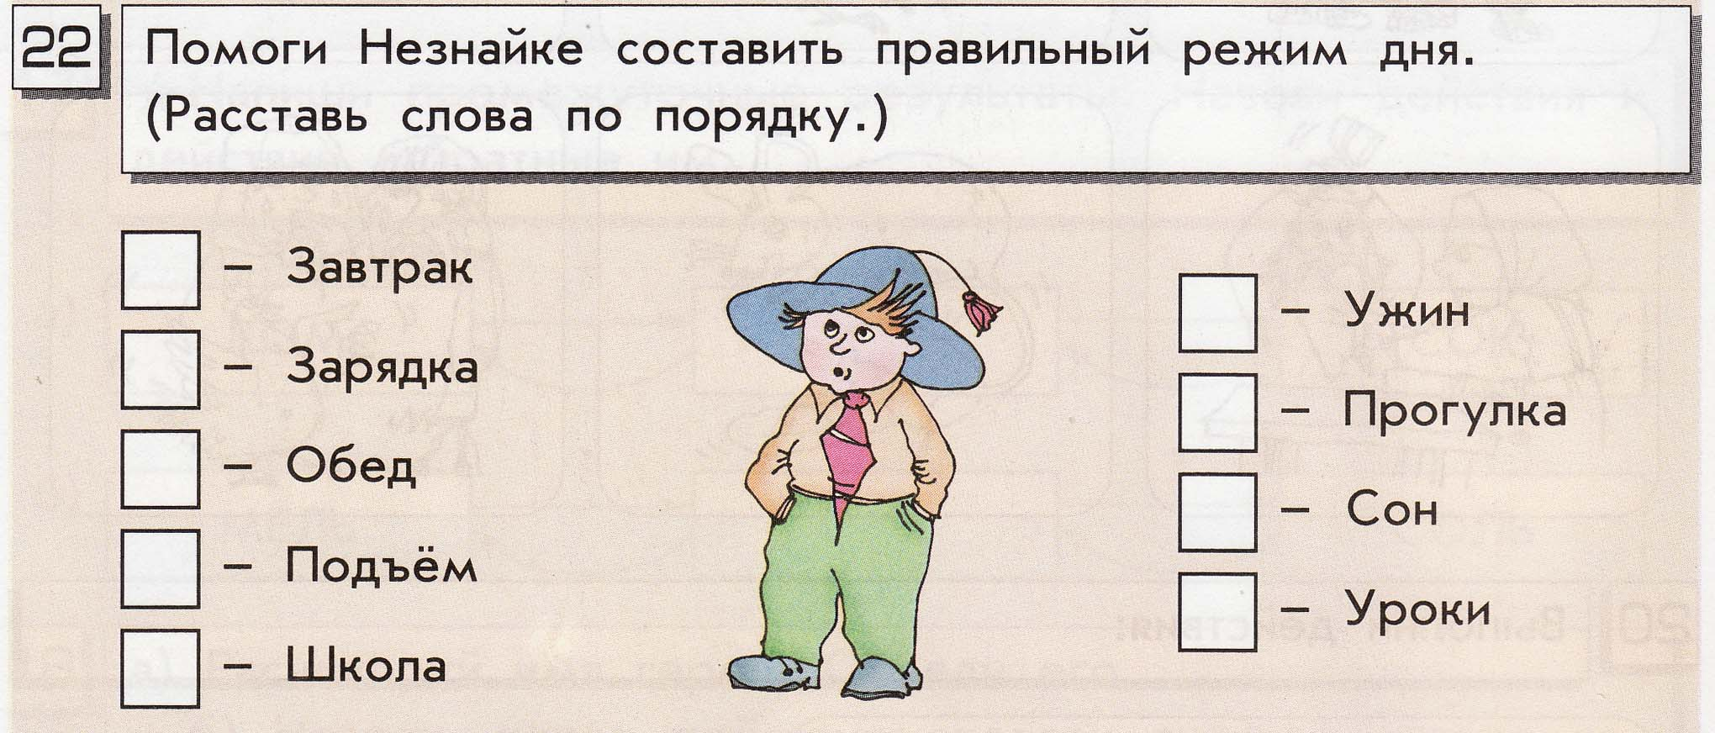
3
8
2
7
5
9
1
6
4

Slide 6
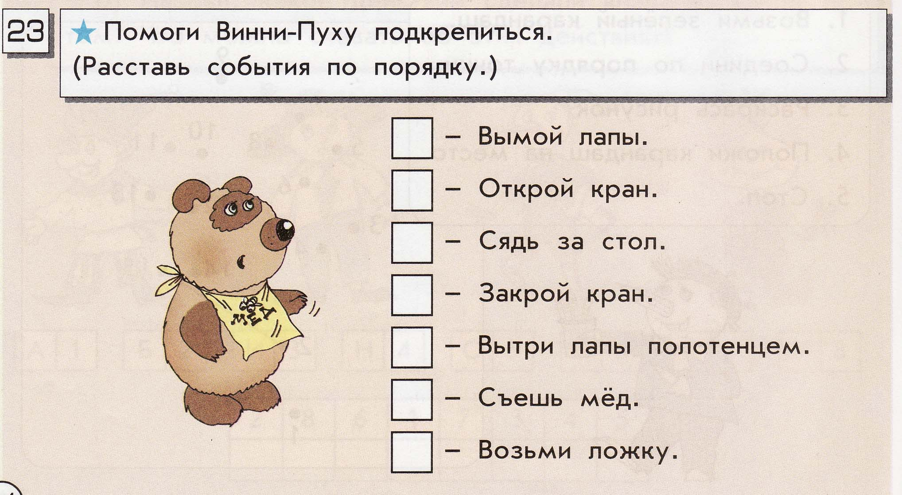
2
1
5
3
4
7
6

Slide 7
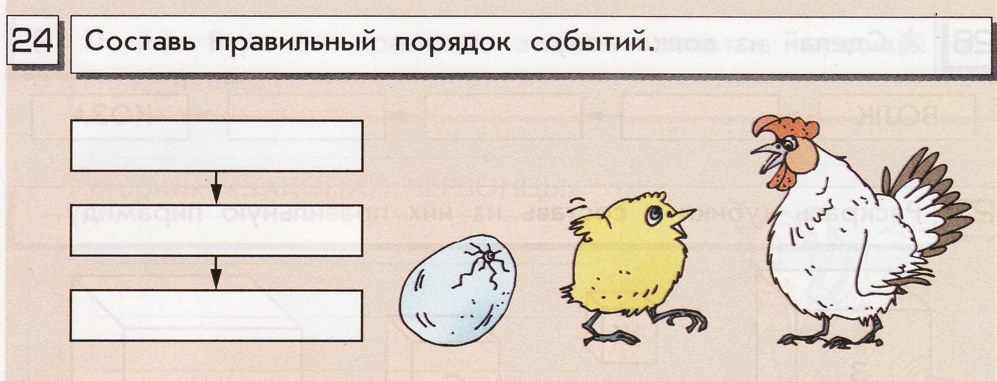
Курица снесла яйцо
Вылупился цыпленок
Выросла курица

Slide 8
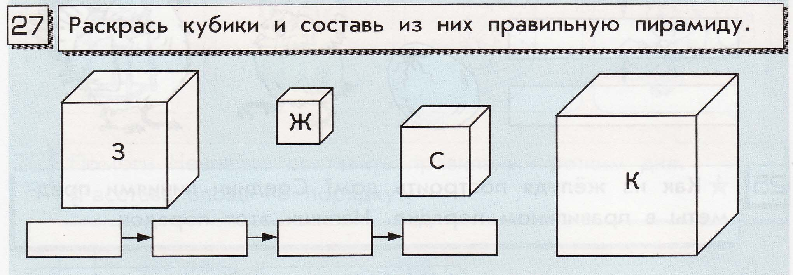
ПОЛК
ПОЛА
ПОЗА
К
З
С
Ж

Slide 9
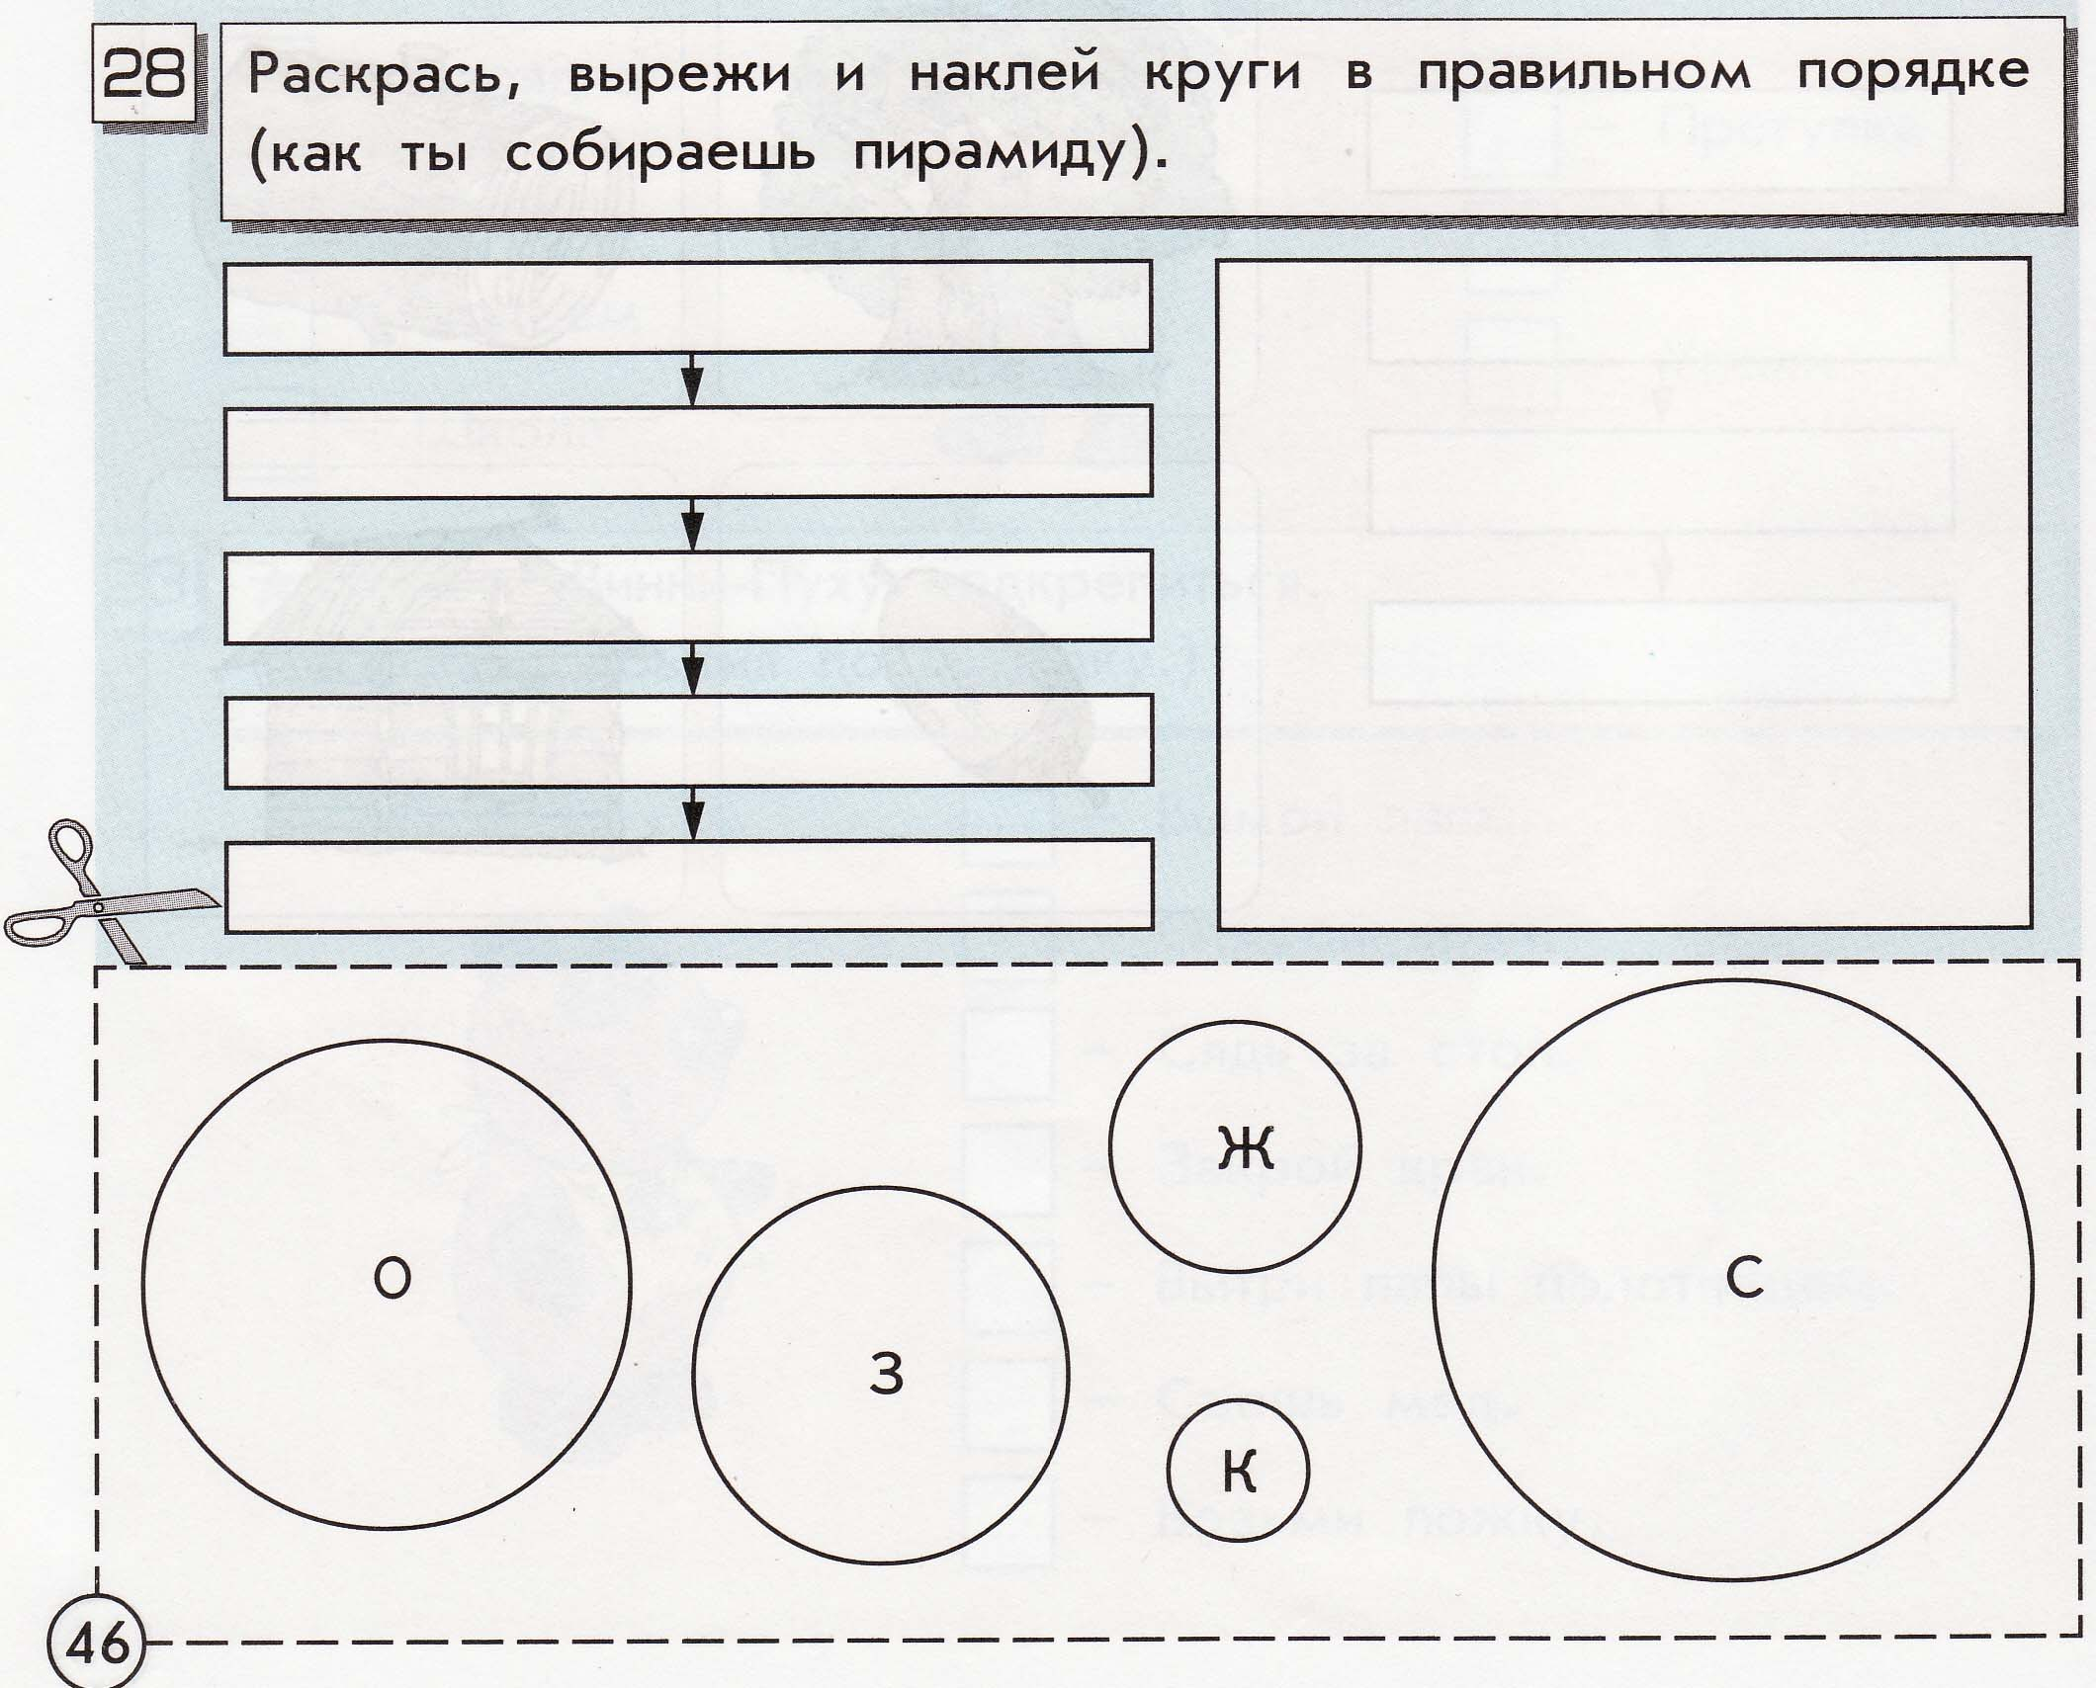
Домашнее задание
Стр. 46 №28

